Slide 1




Modulul 1
Introducere în Construirea Comunităților Sustenabile
www.restart.how
Acest proiect a fost finanțat cu sprijinul Comisiei Europene. Această publicație [comunicare] reflectă doar opiniile autorului, iar Comisia nu este responsabilă pentru nicio utilizare a informațiilor conținute în aceasta.

Slide 2
Introducere
Comunități post-COVID/criză - Comunitatea dvs. are nevoie de regenerare?
MODULUL 1 PREZENTARE GENERALĂ
01
Ce este o Comunitate Durabilă? Să explorăm acest concept.
În modulul 1, veți explora regenerarea comunității în contextul construirii unei comunități durabile provocate de declin/criză.
Descompunem conceptul unei comunități durabile și analizăm cauzele declinului comunității, importanța construirii unei echipe puternice și prezentăm studii de caz de regenerare care reprezintă învățături cheie.
În secțiunea noastră finală, vă oferim un pachet de exerciții și șabloane utile pentru a vă evalua comunitatea înainte de a planifica noul proiect de regenerare.
02
Barierele Sustenabilității. Cauzele generale ale declinului comunitar.
03
Activele, abilitățile și competențele comunității pentru regenerare
04
Construirea unei echipe puternice - împuternicirea părților interesate, campionilor comunitari și cetățenilor activi în dezvoltarea comunității
PACHET DE ACȚIUNI CHEIE 1:
Noțiuni introductive despre construirea unei comunități durabile - exerciții și șabloane utile

Slide 3

INTRODUCERE:
Comunități post-COVID/Criză
Comunitatea dvs. are nevoie de regenerare?

Slide 4

Regenerarea comunităților nu a fost niciodată atât de importantă
În vremurile dificile, de incertitudine și frică, ne bazăm pe cei din jur pentru solidaritate, sprijin, îndrumare, informare și empatie..
În 2020, conceptul de comunitate nu a fost niciodată mai important, iar construirea/trăirea în comunități locale puternice și vibrante este o necesitate pentru noi toți.
Când o mare parte a lumii s-a blocat (în primăvara anului 2020), a avut loc o schimbare drastică a modului în care trăim și lucrăm în comunitățile noastre.
Să explorăm câteva dintre modificările care au avut loc ...

Slide 5



Unele dintre modurile în care COVID19 a influențat o parte din viața noastră zilnică/personală ..
Blocările forțate ne-au încurajat să ne concentrăm pe comunitățile locale, mai degrabă decât pe perspective regionale, naționale sau globale
Modificarea modului în care comunicăm/interacționăm (distanță, acoperirea feței)
O schimbare uriașă către „viața online” - de la exerciții, socializare, lucru
Încurajarea lucrului la distanță și a studiului de acasă
Îngrijorări legate de presiunea crescută asupra micilor afaceri/economiei/ sectorului sănătății
Creșterea spiritului comunitar și a sentimentului de comunitate (îngrijirea persoanelor vârstnice, vulnerabile).
Nevoia crescută de conexiuni pentru a combate singurătatea/izolarea și a îmbunătăți starea de spirit
Interes sporit față de practicile tradiționale de viață - gătit, cultivare, grădinărit
This Photo by Unknown Author is licensed under CC BY-NC-ND

Slide 6
Some key takeaways from 2020:
Abordare locală – viața, în (2.000, 5.000, 10.000 de locuitori) zone izolate ne-a făcut să conștientizăm importanța comunităților locale.
Vom aborda cursul „RESTART Communities” cu un accent pe zonele locale
Tehnologia a crescut ca importanță, la fel ca și nevoia de comunități, orașe și sate inteligente.
Vom explora aceste aspecte în modulul 2
Gândirea agilă este abilitatea de a vă schimba conștient gândirea când și cum o impune situația. Anul 2020 ne-a învățat despre importanța gândirii agile.
Indivizii, întreprinderile și comunitățile trebuie să poată adopta abordări de gândire agile acum și în viitor. Vom explora gândirea agilă și diversificarea în modulul 2
Spiritul comunitar a crescut în 2020. La fel și numărul voluntarilor care au grijă de membrii comunităților vulnerabile rin livrări la domiciliu și multe altele.
Utilizarea acestui sentiment reînnoit de spirit comunitar va fi cheia pentru regenerarea comunității dvs. în următoarele luni și ani.

Slide 7

Crearea de comunități durabile este o prioritate absolută pentru noi toți, atât pentru cei cu putere decizională, cât și pentru cei care trăiesc și lucrează în zone și comunități pe care doresc să le dezvolte.
Fiecare cuvânt din această definiție a dezvoltării este semnificativ:
Viziunea și integratea care conduc la rezolvarea problemelor urbane/rurale sociale și care urmăresc să aducă o îmbunătățire durabilă a stării economice, fizice, sociale și de mediu a unei
zone care a fost supusă modificărilor.

Slide 8
COMUNITATEA DVS. ARE NEVOIE DE REGENERARE?
START
Comunitatea dvs. se află într-un moment bun sau rău?
Un moment bun, avem o comunitatea puternică
Un moment rău, suntem în declin
Sunt evidente cauzele declinului?
Da, cunoaștem cauzele
Da, avem câteva situații de rezolvat
Comunitatea dvs. Are vreo problemă ce trebuie rezolvată în această perioadă?
Soluțiile sustenabile sunt evidente?
Da, soluțiile sustenabile sunt evidente
Nu avem nicio problemă momentan
Nu, nu cunoaștem cauzele
Nu, nu sunt evidente
Comunitatea dvs. știe cum să implementeze aceste soluții?
Așadar, faceți o treabă foarte bună
Deci aveți nevoie de un audit al comunității și de dobândirea unor noi cunoștințe
Așadar, aveți nevoie de ghidare și asistență
Da, avem un plan
Nu, suntem în impas
Puteți beneficia în continuare de acest curs, obținând perspective și abordări noi despre regenerarea comunității din întreaga Europă
DA ESTE NECESARĂ REGENERAREA COMUNITARĂ.
Veți beneficia foarte mult de acest curs

Slide 9
CONSIDERĂM CĂ ALĂTURI DE AUTORITĂȚILE LOCALE PROACTIVE, ȘI COMUNITĂȚILE LOCALE TREBUIE SĂ FIE IMPLICATE ÎN PLANIFICARE + O IMAGINE DE ANSAMBLU. DE CE?
Lacune întâlnite adesea în domeniul dezvoltării/regenerării comunității: adoptarea politicilor guvernamentale naționale în funcție de prioritățile administrației locale pentru populația locală, comunitatea de afaceri și ONG-uri, deoarece pot exista diferențe de opinie despre ceea ce este necesar.
Abordările participative facilitează dezvoltarea celor mai bune rezultate a unui plan de regenerare comunitar eficient și relevant.
În cursul RESTART, folosim cuvântul „comunitate” pentru a reflecta grupul, zona sau regiunea în care se concentrează.

Slide 10


De ce o pictogramă cu floarea-soarelui? Floarea-soarelui reprezintă pozitivitate și speranță iar, în contextul Restart +, reprezintă dezvoltarea unei comunități vibrante!
STRONG FOCUS ON RESTART+ REGENERATION CASE STUDIES
De-a lungul fiecăruia dintre cele 6 module, veți afla despre diferite comunități europene care s-au reinventat și au repornit într-un mod durabil.
Cele trei teme cheie abordate parcurg aceste studii de caz. Fiți atenți la pictograma studiului nostru de caz (floarea-soarelui) și la etichetele noastre de durabilitate:
SOCIAL
ECONOMIC
DE MEDIU
Comunitățile durabile împletesc împreună dimensiunile sociale, economice și de mediu, toate fiind necesare pentru a crea un plan durabil și de succes, cu o perspectivă incluzivă și antreprenorială.

Slide 11

SECȚIUNEA 1: COMUNITĂȚI SUSTENABILE
a) Noțiuni introductive: Cum arată o comunitate excelentă?
b) Ce este durabilitatea? Durabilitatea socială, durabilitatea economică și durabilitatea mediului
c) De ce să (re) construiți o comunitate durabilă?

Slide 12

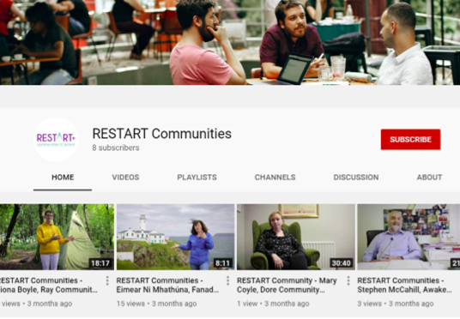
DEZVOLTAREA COMUNITĂȚILOR SUSTENABILE
Cum arată o comunitate durabilă?
Planificarea de succes împletește dimensiunile sociale, economice și de mediu, toate fiind necesare pentru a crea un plan durabil și de succes, cu o perspectivă incluzivă și antreprenorială.
Am găsit multe comunități inspiraționale și durabile în călătoriile noastre RESTART.
Aruncați o privire prin intermediul canalului nostru YouTube

Slide 13
Să începem: Cum arată o Comunitate Excelentă?
Comunitățile de succes combină un echilibru de componente sociale, economice și de mediu
SOCIAL
Sentiment de apartenență/mândria locului
Coeziune/Incluziune și Egalitate
Cetățenie activă: participare și democrație locală
Sănătate, calitate a vieții/bunăstare
Ordinea socială și un sentiment de siguranță
Împlinirea culturală, un sentiment de moștenire
ECONOMIC
Oportunități de afaceri sau de angajare
Oportunități de educație/formare
Locuințe și cartiere vibrante
DE MEDIU
Infrastructură și facilități comunitare
Calitatea aerului/apei
Managementul poluării (zgomot/deșeuri)

Slide 14
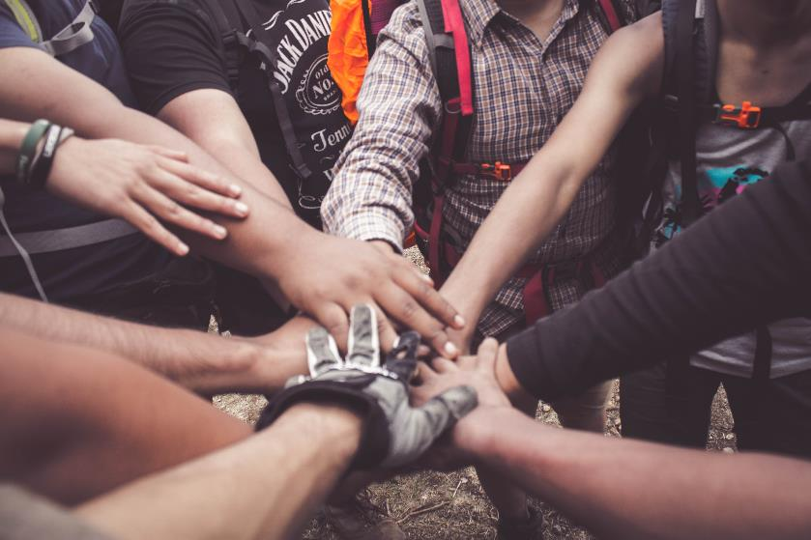
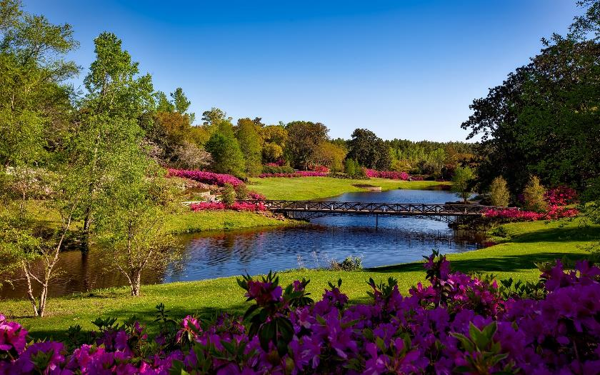
Caracteristicile Comunităților de Succes
Spirit Comunitar/Mândria locului
Spiritul comunitar se manifestă în activitățile individuale sau de grup (muncă voluntară, favoruri și gesturi de bunăvoință) în care membrii unei comunități aleg să se implice pentru beneficiul acelei comunități.
Mândria locului se referă la activitățile pe care membrii comunității le realizează pentru a modela, schimba și bucura de tot ceea ce este bun în zona lor
Comunitățile de succes au un spirit comunitar dezvoltat și oamenii care locuiesc acolo sunt foarte mândri de locul lor natal. Un puternic sentiment de spirit comunitar nu este important doar pentru păstrarea membrilor actuali, ci și pentru atragerea de noi membri.
SOCIAL

Slide 15
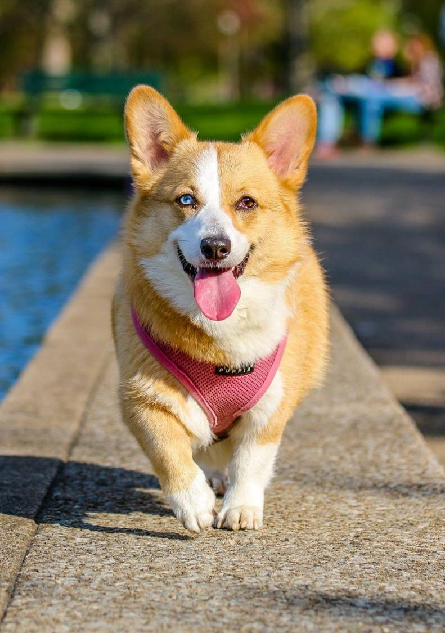
Caracteristicile Comunităților de Succes
Sentimentul de apartenență – un loc pentru fiecare
O comunitate primitoare și incluzivă este o comunitate în care cetățenii și membrii săi se simt în siguranță, respectați și confortabili în a fi ei înșiși și în a-și exprima toate aspectele identității. Este un loc în care fiecare persoană împărtășește sentimentul de apartenență cu ceilalți membri ai săi.
Sentimentul de apartenență este o nevoie umană, la fel ca nevoia de hrană și adăpost. Sentimentul de apartenență este cel mai important pentru toți membrii unei comunități.
Marile comunități recunosc că sentimentul de apartenență este important pentru calitatea vieții și se străduiesc să facă pe toată lumea să se simtă ca acasă.
SOCIAL

Slide 16

Caracteristicile Comunităților de Succes
Un sentiment de siguranță
Siguranța comunitară este un concept care se preocupă de realizarea unei stări pozitive de bunăstare în rândul oamenilor din mediile sociale și fizice.
Nu numai că este vorba despre reducerea și prevenirea fraudelor și a criminalității, ci despre construirea unor comunități puternice, coezive, vibrante, participative.
Siguranța comunitară include o gamă largă de lucruri, cum ar fi prevenirea criminalității, siguranța rutieră, locuri publice mai sigure, siguranța apei și siguranța în aer liber/sport.
Siguranța comunității este un factor cheie în crearea unei comunități grozave, deoarece oamenii trebuie să se simtă în siguranță acolo unde trăiesc, muncesc sau își petrec timpul liber.
SOCIAL

Slide 17



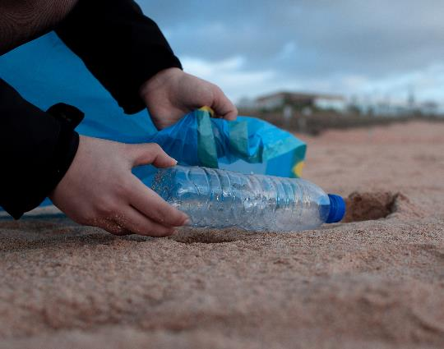
Caracteristicile Comunităților de Succes
Campionii sau Liderii comunităților de succes
Un campion al comunității este un factor de schimbare care își asumă responsabilitatea pentru bunăstarea și îmbunătățirea comunităților lor.
De obicei, acestea sunt esențiale pentru mobilizarea comunităților pentru o cauză comună, pentru a proiecta și promova cursuri de acțiune, pentru a depăși provocările specifice comunității. Acest rol ar putea fi plătit sau voluntar, majoritatea fiind voluntari.
Comunitățile mari sunt de obicei conduse de unul, doi sau chiar de o echipă de campioni ai comunității.
SOCIAL
Rolul campionului comunitar presupune educație, inspirație, motivare și mobilizare.

Slide 18
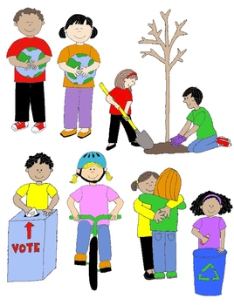
Caracteristicile Comunităților de Succes
Cetățeni Activi/Membri Implicați în Comunitate
Nu toată lumea trebuie să fie lider sau campion. Pentru ca aceste comunități să funcționeze cu adevărat, au nevoie de un simț puternic și de un angajament față de cetățenia activă. Cetățenia activă este utilizată pentru a descrie implicarea indivizilor în viața publică și în problemele comunității.
Cetățenii activi sunt oameni care produc schimbări și se implică activ în viața comunităților lor, ei abordează problemele și provoacă schimbări.
Cetățenii activi implicați și pasionați se află în centrul comunităților de succes.
SOCIAL

Slide 19
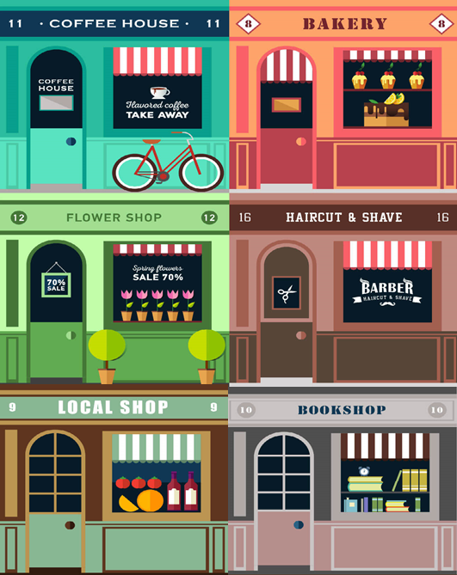
Caracteristicile Comunităților de Succes
Afaceri Locale Viabile care contribuie la comunități prin:
Oferirea de locuri de muncă locuitorilor, acesta fiind un atu foarte valoros pentru comunitatea locală
Contribuirea la identitatea comunităților și la conferirea caracterului și farmecului său unic
Deseori joacă un rol cheie în inițiativele de dezvoltare comunitară
Clusterele de întreprinderi mici au beneficii de mediu, deoarece reduc utilizarea mașinilor și congestionarea traficului, rezultând o calitate mai bună a aerului precum și extinderea urbană.
Comunitățile de succes sunt cele care se retrag, susțin și promovează afacerile lor locale.
ECONOMIC
Source

Slide 20

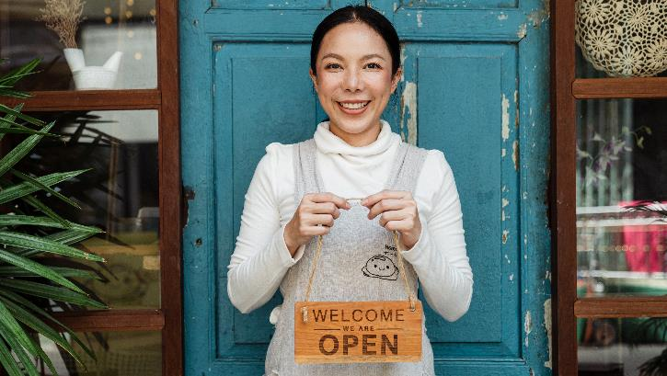

Caracteristicile Comunităților de Succes
Un loc de muncă - Crearea oportunităților de angajare
Există o serie de factori-cheie ai dezvoltării în comunități, aceștia sunt:
Resursele naturale și calitatea mediului,
Natura sectorială a economiei,
Calitatea vieții și capitalul cultural
Infrastructura și accesibilitatea
Talente și abilități.
În toată Europa, marile comunități se luptă proactiv pe măsură ce oportunitățile de angajare scad. Mai târziu, în acest modul, vom prezenta câteva comunități (cum ar fi Drumshanbo Community Council, Irlanda) și vom afla călătoria lor către succes.
ECONOMIC

Slide 21

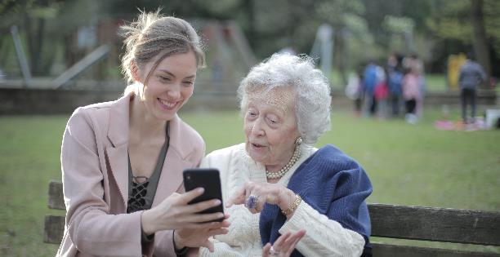

Caracteristicile Comunităților de Succes
Oportunități de Învățare și Educare
Dreptul la educație este unul dintre cele 30 de drepturi declarate ale omului și este important ca toată lumea să profite la maximum de aceste drept. Educația ne face cetățeni mai buni, învățându-ne cum să ne comportăm prin viață, respectând reguli și reglementări. De asemenea, ne face mai încrezători să realizăm lucrurile pe care le dorim.
Când oamenii se mută într-o comunitate, un factor major care le influențează alegerea constă în disponibilitatea unor școli bune și a oportunităților de învățare și educație.
Marile comunități recunosc importanța educației ca instrument, pentru a spori progresul și pentru a face lumea un loc mai bun și se străduiesc să promoveze și să încurajeze educația pentru toți membrii comunității lor.
ECONOMIC

Slide 22
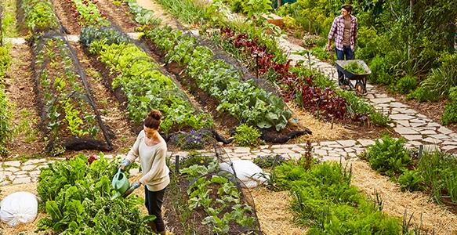
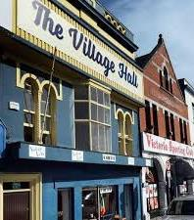
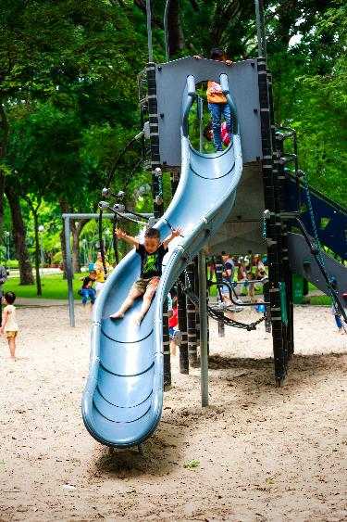
Caracteristicile Comunităților de Succes
Infrastructură comunitară/ Amenajări/Spații
Un spațiu comunitar este un loc în care localnicii se adună și interacționează, pentru a avea activități comune; atât atreprenoriale, cât și de divertisment.
Un spațiu comunitar poate fi o gamă largă de locuri - în interior sau în aer liber, clădire nouă sau veche sau doar o idee de dezvoltare. Poate fi un hub sau o hală locală, o grădină, o sală de sport sau spațiu pentru divertisment, de exemplu.
Spațiile deschise calde, primitoare și accesibile tuturor sunt cheia unei comunități satisfăcătoare.
DE MEDIU

Slide 23
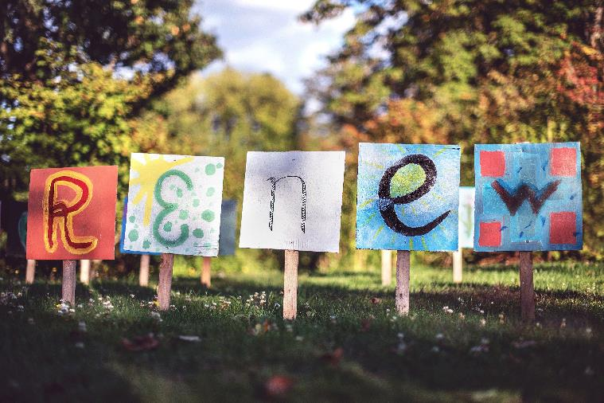

Caracteristicile Comunităților de Succes
Calitatea Mediului Local
Există o relație strânsă între calitatea vieții noastre și mediul înconjurător. Viața oamenilor este puternic afectată de sănătatea mediului lor fizic.
Calitatea mediului contează, de asemenea, intrinsec, deoarece majoritatea oamenilor apreciază frumusețea și sănătatea locului în care locuiesc și le pasă de epuizarea resurselor sale naturale.
Comunitățile excelente își îmbunătățesc și își mențin proactiv mediul local luând în considerare calitatea aerului, calitatea apei și lucruri precum gestionarea poluării (a zgomotului, a deșeurilor).
DE MEDIU
Sources – EPA Ireland ScienceDirect

Slide 24

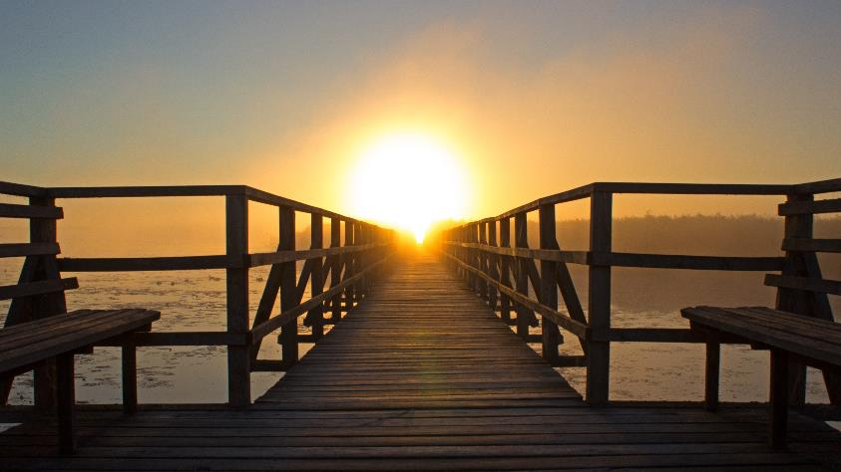
Caracteristicile Comunităților de Succes
Aflați Punctele Forte și stabiliți o Viziune / Plan Durabil pentru Viitor
Fiecare comunitate este diferită, nu există două identice. Fiecare are date demografice diferite, active ale comunității diferite și fiecare se confruntă cu provocări diferite. Tocmai această unicitate și diferență face ca fiecare comunitate să fie specială. Marile grupuri comunitare, liderii și membrii sunt mândrii acest lucru.
Comunitățile mari își cunosc punctele forte și oportunitățile și știu cum să le combine pentru a crea o viziune sau un plan durabil pentru viitor. Comunitățile mari nu apar peste noapte, ci trebuie dezvoltate, cultivate și îmbunătățite în mod regulat pentru a satisface nevoile în creștere și în schimbare ale celor care locuiesc în ele.
SOCIAL
ECONOMIC
DE MEDIU

Slide 25
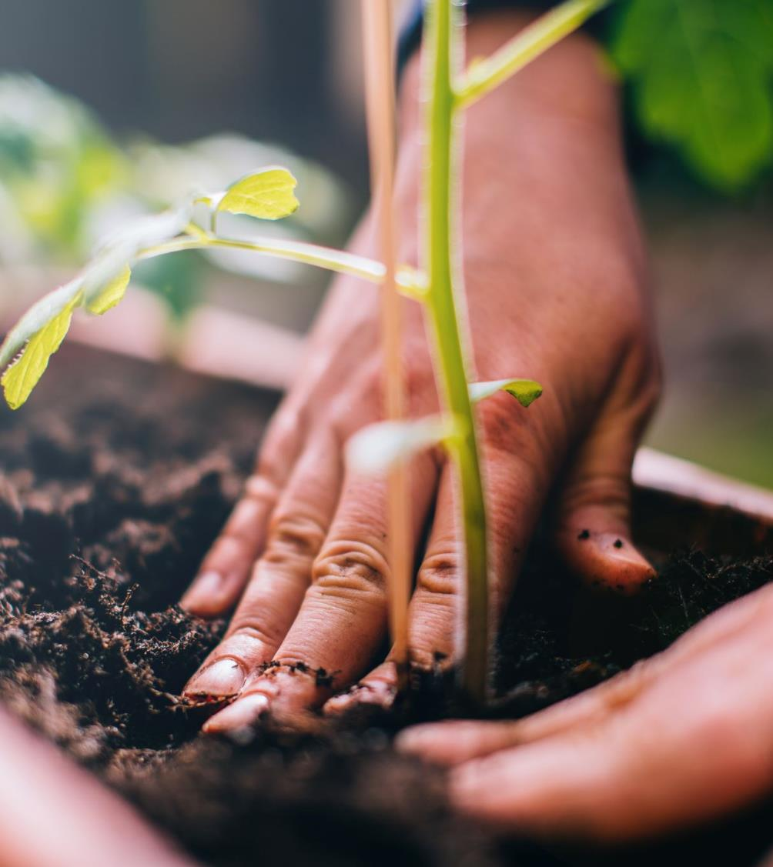
Ce este o Comunitate Durabilă?
Sustenabilitatea pune accent pe satisfacerea nevoilor prezentului fără a compromite capacitatea generațiilor viitoare de a le satisface.
Comunitățile durabile tind să se concentreze pe durabilitatea lor pe termen lung, pe trei piloni principali:
1. Sustenabilitate socială
2. Sustenabilitate economică
3. Sustenabilitatea mediului

Slide 26

1. Sustainabilitatea Socială
Sustenabilitatea socială este legată de calitatea vieții oamenilor, acum și în viitor.
Sustenabilitatea socială este un proces de creare a unor locuri de succes durabile care promovează bunăstarea, înțelegând de ce au nevoie oamenii din locurile în care trăiesc și lucrează.

Slide 27
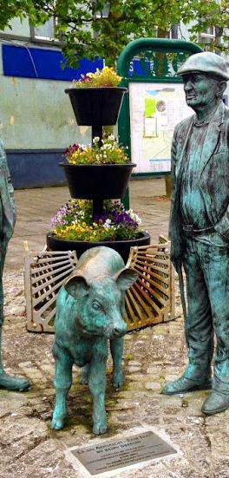
ÎMBRĂȚIȘAREA DIVERSITĂȚII pentru a combate depopularea și declinul economic - BALLYHAUNIS, Județ Mayo, Irlanda
SOCIAL
ECONOMIC
Ballyhaunis, Irlanda este un exemplu extraordinar de comunitate multi-etnică diversă, care trăiește, lucrează și cooperează împreună pentru a crea un loc incluziv, în care oamenii să trăiască și să aducă și alți membri.
Acum este orașul cel mai divers din punct de vedere etnic al Irlandei și găzduiește o comunitate diversă de oameni din medii migrante care s-au integrat bine în comunitatea irlandeză.
Această diversitate culturală este o sursă de mândrie în Ballyhaunis și este văzută ca o forță a orașului care i-a permis să facă față și să depășească provocările depopulării rurale și declinului economic în ultimii ani.
CITIȚI MAI MULTE:
Diversity in an Irish Town
Ballyhaunis Celebrating Diversity- Our Future Together Report
Pitching Up – GAA in Ireland’s most ethnically diverse town
STUDIU
DE CAZ

Slide 28
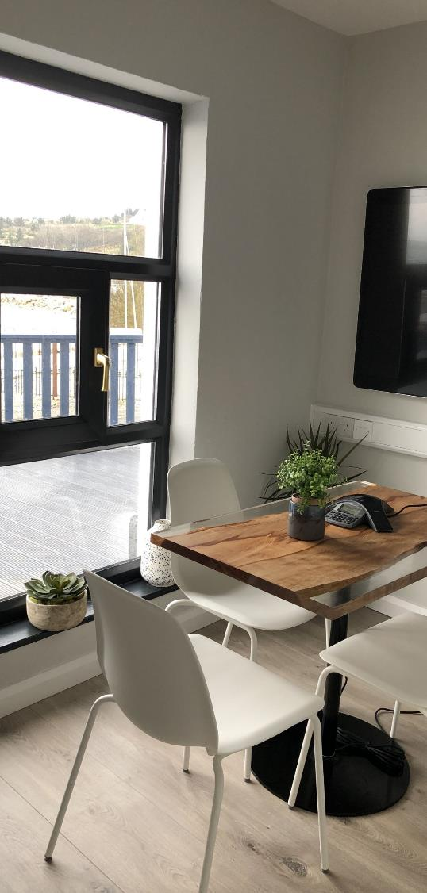
O MIȘCARE INTELIGENTĂ PENTRU A COMBATE DEPOPULAREA: MODAM - Arranmore, Coasta Donegal, Irlanda
SOCIAL
ECONOMIC
Situat pe frumoasa insulă Árainn Mhór (Arranmore), Irlanda, la trei mile de coasta Donegal, pe Drumul Atlanticului, MODAM este primul spațiu de lucru digital comun din Irlanda, cu cazare la fața locului, 11 birouri și un spațiu dedicat întâlnirii. MODAM a fost conceput pentru a se potrivi atât închirierii pe termen scurt, cât și pe termen lung, pentru lucrări la distanță, proiecte sau doar pentru o schimbare de decor.
MODAM este o inițiativă condusă de Consiliul comunitar al insulei Arranmore în parteneriat cu Consiliul Județean Donegal, Departmentul pentru Dezvoltare Rurală, Three Ireland and Grow Remote. Consiliul comunitar al insulei Arranmore este un comitet ales democratic, care lucrează pentru a promova sustenabilitatea insulei. Modam este o inițiativă cheie concepută pentru a atrage oamenii să viziteze și să se mute înapoi pe insulă.
STUDIU DE CAZ

Slide 29
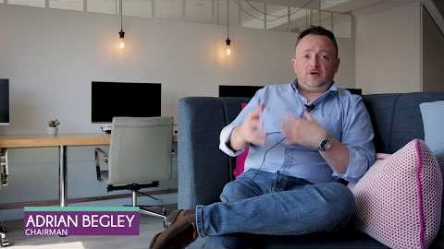
Urmăriți Studiul de Caz RESTART - MODAM Arranmore – dați click pentru redare

Slide 30
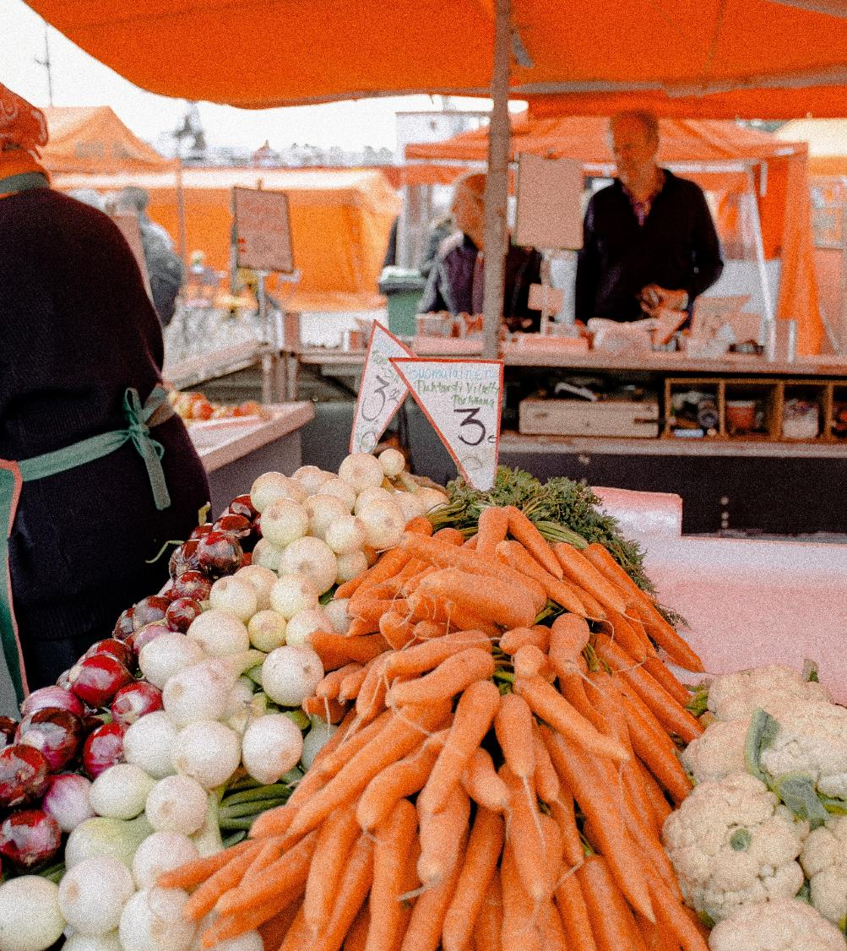
2. Sustainabilitate Economică
Sustenabilitatea economică se referă la creșterea economică pe termen lung care nu are impact negativ asupra aspectelor sociale, de mediu și/sau culturale ale comunității.

Slide 31
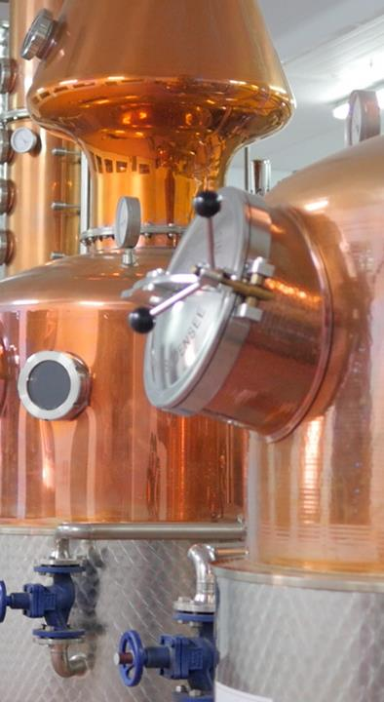
STIMULAREA ECONOMIEI LOCALE
Hub Alimentar, Drumshanbo, Irlanda
ECONOMIC
În 1998, mica comunitate din Drumshanbo a pierdut peste 100 de locuri de muncă în oraș, când angajatorul principal al producătorului de alimente s-a închis. Premisele au rămas inactive timp de decenii, subliniind lipsa creșterii ocupării forței de muncă și a dezvoltării economice în zonă.
În 2004, grupul activist comunitar non-profit, Consiliul Județean Drumshanbo, a restabilit sediul unui centru de întreprindere specific alimentar de ultimă generație din 14 unități individuale de afaceri alimentare, care oferă facilități de producție alimentară de clasă mondială, unice atât în regiune, cât și în țară. Hub-ul Alimentar oferă locuri de muncă pentru peste 120 de persoane. CITIȚI MAI MULTE:
STUDIU
DE CAZ
The Food Hub Website
€3m Visitor Centre at Shed Distillery, The Food Hub

Slide 32

STUDIU
DE CAZ
Urmăriți Studiul de Caz RESTART – dați click pentru redare

Slide 33
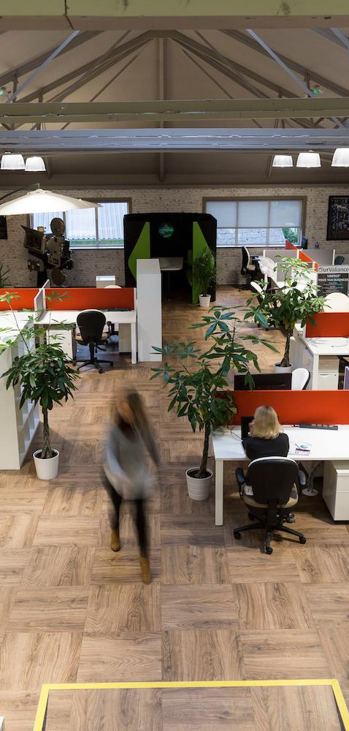
LUDGATE HUB - Tehnologia pune un orășel pe hartă în West Cork, Irlanda
ECONOMIC
SOCIAL
Sediul are grinzi expuse, tavan înalt, birouri în plan deschis, culori funky, spații de desfacere și o bucătărie portocalie. Ludgate Hub arată pentru întreaga lume ca un birou tipic de pornire din Silicon Valley, dar acesta este Skibbereen din Eest Cork, Irlanda.
Aici, Ludgate Hub a devenit o resursă vitală în comunitatea locală, facilitând crearea/dezvoltarea locurilor de muncă și a afacerilor în Skibbereen și în zona West Cork.
A fost creat de oameni pentru oameni. Dezvoltat pe principiul „de jos în sus” cu ajutorul multor oameni care au crezut în misiunea sa.
Motto-ul Ludgate Hub: TRĂIȚI VIAȚA LUDGATE - IUBIȚI CE FACEȚI, IUBIȚI UNDE TRĂIȚI! Ludgate oferă un spațiu de conexiune, de extindere a orizonturilor și de extindere a afacerilor.
STUDIU
DE CAZ

Slide 34
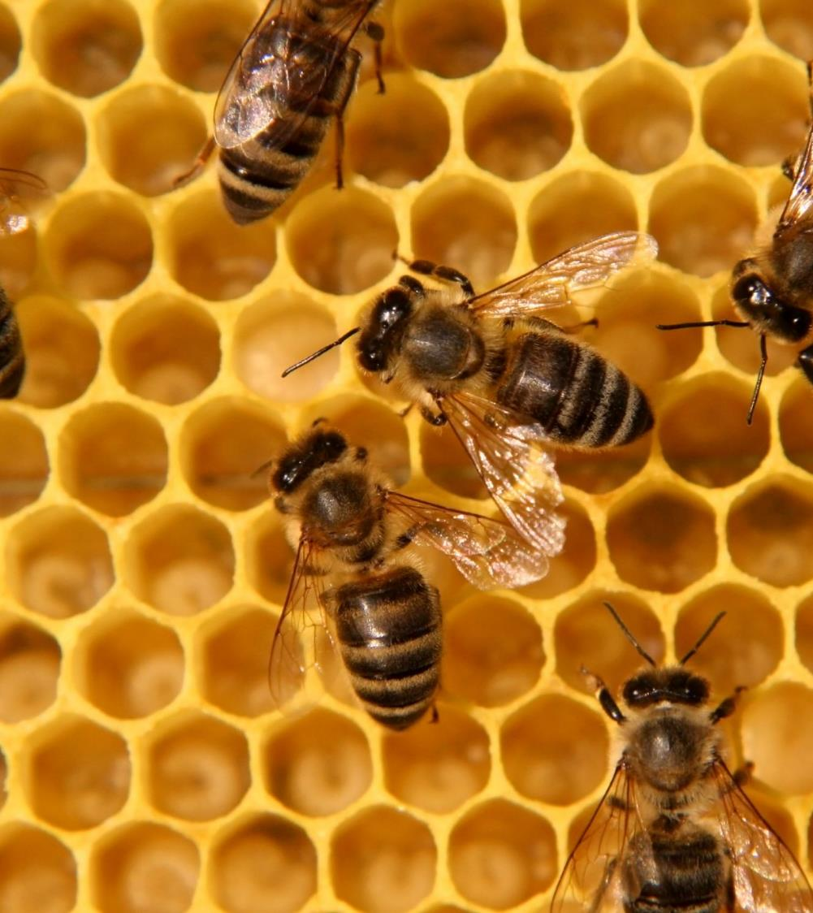
3. Sustenabilitatea mediului
Sustenabilitatea mediului este definită ca o interacțiune responsabilă cu mediul, pentru a evita epuizarea sau degradarea resurselor naturale și pentru a permite o calitate a mediului pe termen lung.

Slide 35
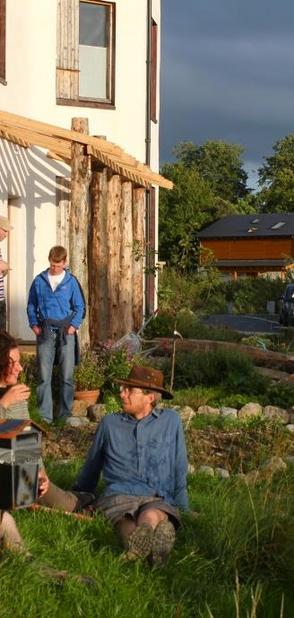
Cloughjordan Eco Village - modul în care Cloughjordan a ajuns pe lista „Cel mai bun loc pentru a trăi”
ENVIRONMENTAL
SOCIAL
Cloughjordan Ecovillage reunește un grup divers de oameni care creează o comunitate nouă inovatoare în Tipperary. Ei fac acest lucru într-un mod democratic, sănătos și îmbogățitor social, reducând în același timp impactul ecologic. Situl lor de 67 de acri include terenuri frumoase și fertile unde își cultivă propria hrană și plante și copaci pentru a promova biodiversitatea.
» Peste 50 de case și unități de lucru cu consum redus de energie
» Un sistem de încălzire comunitară cu energie solară și lemnoasă
» 50 de acri de teren pentru alocări, agricultură și pădure
» Un centru de întreprindere ecologic
» Un eco-hostel pentru vizitatori
» O gară din apropiere și o fermă comunitară
AFLAȚI MAI MULTE: www.thevillage.ie/
STUDIU
DE CAZ

Slide 36
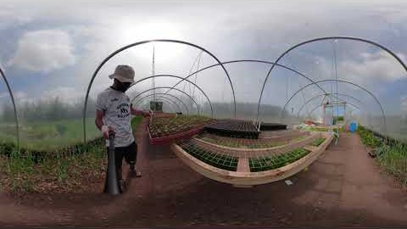
Faceți o plimbare de 360 ​​de grade prin Ecovillage Cloughjordan. Navigați pe ecran folosind săgețile din stânga sus pentru a vă deplasa în jurul peisajului în timp ce ascultați interviurile.

Slide 37
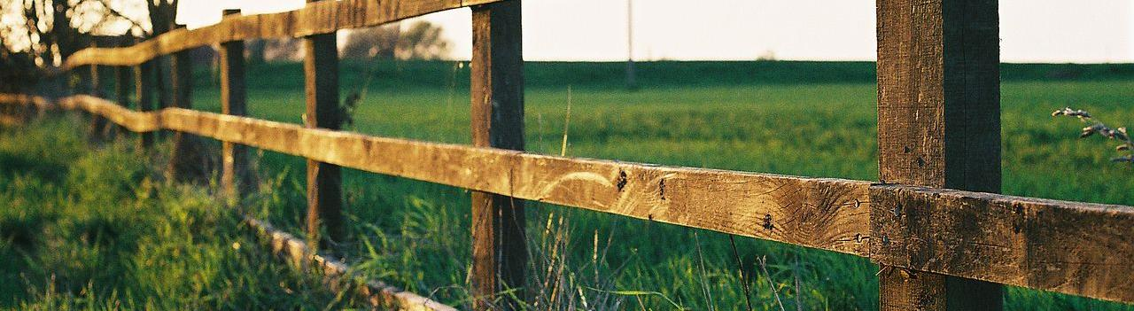
SECȚIUNEA DOI: BARIERELE SUSTENABILITĂȚII
Cauzele declinului comunitar - emigrația/depopularea, scăderea ocupării forței de muncă sau a serviciilor, probleme de mediu și lipsa de leadership comunitar

Slide 38

Scăderea ocupării forței de muncă sau pierderea unei industrii
Pierderea unei industrii sau a unui angajator comunitar cheie poate avea un impact devastator asupra unei comunități. De exemplu, am aflat mai devreme cum închiderea fabricii de alimente din Drumshanbo, Irlanda, în 1998, a dus la pierderea a peste 100 de locuri de muncă. Acest fapt a decimat micul oraș.
Dependența de un singur angajator sau industrie ar trebui să fie un motiv de îngrijorare pentru orice comunitate. Diversificarea economică este o modalitate importantă de a atenua pierderile cauzate de declinul din industrie. Vom explora în detaliu diversificarea economică în modulul 2.

Slide 39

Emigrare/Depopulare (sau Exodul Specialiștilor)
Exodul specialiștilor, migrarea tinerilor absolvenți/lucrători cu studii superioare dintr-o comunitate sau regiune locală, reprezintă o amenințare serioasă pentru vitalitatea socială și economică a acelor comunități.
Fie că se mută în orașe locale sau în străinătate în căutare de oportunități, rezultatul este adesea o migrație permanentă care are un impact negativ grav asupra comunităților rurale mici.
Pentru ca aceste comunități să aibă un viitor durabil, au nevoie de tineri angajați și activi în dezvoltarea lor continuă și în planificarea viitoare.

Slide 40
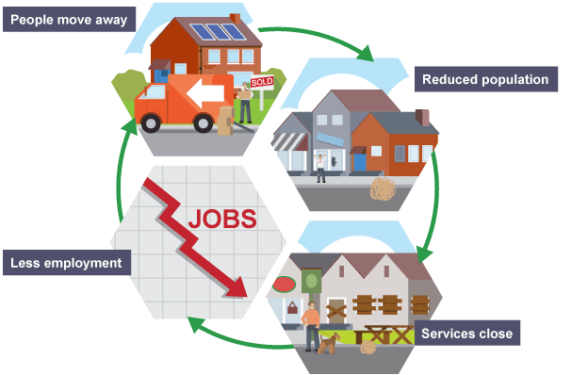
Declinul în Servicii datorită Depopulării
Depopularea comunităților poate determina declinul serviciile locale. Magazinele independente și oficiile poștale devin mai puțin profitabile din cauza depopulării. Transportul public poate să scadă, afectând comunitatea.
Schimbările din zonele rurale mai puțin accesibile (îndepărtate) duc la un ciclu de declin. Acest lucru se poate întâmpla și în zonele urbane.
Source: BBC

Slide 41

Impact Crizei Economice și a Recesiunii
Atât în ​​recesiuniile din 1990/91, cât și în cele din 2008/09, șomajul a crescut drastic în toată Europa. Până la mijlocul anului 2009, majoritatea autorităților locale au experimentat cereri crescute de servicii ca urmare a recesiunii, dar consiliile locale (20% în Marea Britanie), ca orice alt angajator, au ajuns să facă concedieri obligatorii; o altă treime a introdus concedieri voluntare sau au înghețat locurile de muncă.
Prin urmare, multe comunități s-au confruntat cu un „dublu necaz” de pierderi de locuri de muncă și reduceri de servicii. Criza economică și recesiunea au un impact uriaș asupra comunităților și reprezintă o cauză cheie a declinului.

Slide 42
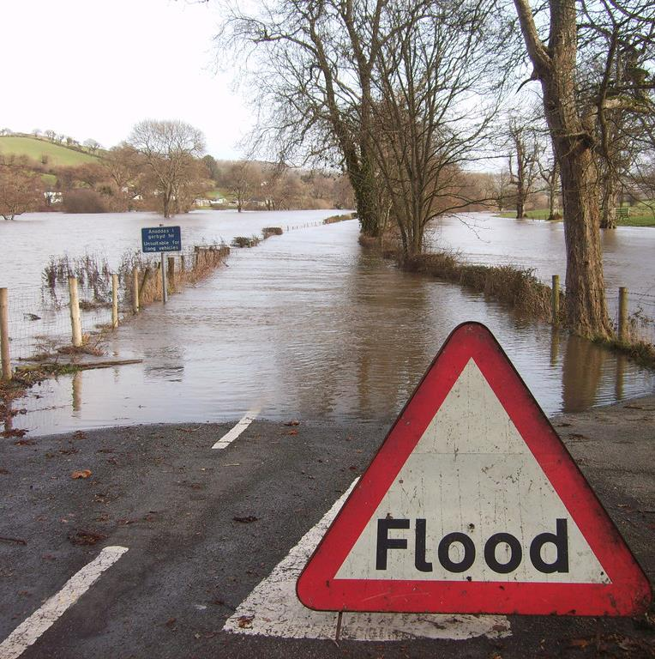
Probleme de mediu
Exemplele includ:
Schimbările climatice accelerează evenimentele extreme, de ex. inundații, secete.
Extinderea urbană are ca rezultat degradarea terenurilor, creșterea traficului, probleme de mediu și chiar probleme de sănătate.
Cererea mereu în creștere de terenuri, oferte prea mari/insuficiente de locuințe.

Slide 43
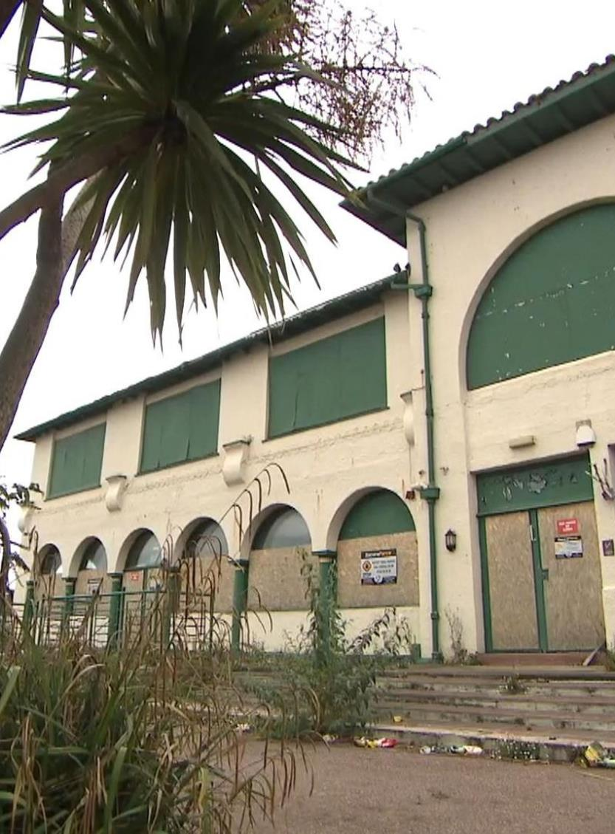
Declinul Comunităților de Coastă din Marea Britanie
Lipsa investițiilor, a locurilor de muncă și a legăturilor de transport pun în pericol orașele de coastă din Marea Britanie. Economistul-șef al SMF, Scott Corfe, a declarat că lipsa de oportunități de muncă la nivel local și legăturile de transport slabe contribuie la economiile cu performanțe slabe.
„Avem nevoie de investiții mai mari în comunitățile noastre de coastă; sunt locuri de muncă semnificative, mai puțin sezoniere - pe tot parcursul anului - introduc și îmbunătățesc rețeaua de internet pentru a menține generațiile viitoare în zonele noastre de coastă.
Există probleme legate de ocuparea forței de muncă, creștere economică, lucruri pe care oamenii trebuie să le facă, valorificarea ambițiilor tinerilor în special este importantă - și nu neglijarea comunităților.
STUDIU
DE CAZ
Source BBC

Slide 44


Lipsa Leadership-ului Comunitar
Liderii puternici ai comunității susțin dezvoltarea cu succes a proiectelor comunitare. Mai devreme am aflat că liderii puternici ai comunității sunt o caracteristică cheie a marilor comunități, deci poate fi puțin surprinzător faptul că lipsa conducerii comunității poate duce la declin sau stagnare.
În secțiunea 4 a acestui modul, vom analiza mai detaliat conducerea comunității, vom întâlni câțiva lideri ai comunității și vom învăța cum să-i împuternicim.

Slide 45

Lipsa investițiilor durabile/ întreținerea locală
Lipsa investițiilor și lipsa întreținerii pe termen lung sunt două motive esențiale pentru declinul comunității, și aici intervine sustenabilitatea. Adeseori sunt create, dezvoltate și livrate proiecte, cu un cadru redus sau depășit pentru modul în care vor fi susținute pe termen lung. Cine va fi responsabil pentru menținerea proiectelor pe termen lung?
Crearea unui plan de acțiune durabil pentru proiectele dvs. de regenerare a comunității este esențială. Vă vom ghida prin procesul de creare a unui plan de acțiune durabil în modulul 5.

Slide 46

Probleme la proiectarea soluțiilor durabile
Rezolvarea problemelor într-un cadru comunitar poate fi dificilă, întrucât o serie de date demografice diferite, cu dorințe, nevoi și idei diferite se luptă pentru cel mai bun mod de a face lucrurile, toate se reunesc într-un singur loc. Proiectarea de soluții durabile pe care toți le pot obține poate fi dificilă și descurajantă.
Proiectarea soluțiilor care schimbă ceea ce se face în prezent în comunitate (sau ceea ce s-a făcut întotdeauna) poate fi, de asemenea, dificilă. Pe măsură ce parcurgeți acest curs, veți învăța noi abordări pentru a obține sprijin pentru proiecte de regenerare.

Slide 47

Secțiunea Trei: ABILITĂȚI ȘI COMPETENȚE PENTRU REGENERAREA COMUNITĂȚILOR
Primul pas către elaborarea unui plan comunitar de regenerare eficient necesită o înțelegere a datelor demografice, a bunurilor fizice și a bunurilor umane din mediul și grupul dvs.

Slide 48

ADN-UL DE DEZVOLTARE AL COMUNITĂȚII
Care a fost evoluția istorică a zonei și rezultatele inițiativelor/proiectelor anterioare?
Ce probleme au rezolvat aceste proiecte? Care a fost provocarea specială cu care se confrunta comunitatea dvs.?
Proiectul/soluția (de exemplu, reînnoirea economică sau culturală, transformarea infrastructurii fizice) a avut rezultatul dorit?
Ce relație are comunitatea dvs. cu ceilalți (consiliu local, agenții de granturi, bănci etc.)?
Explorarea acestor întrebări vă va ajuta să descoperiți succesele și eșecurile din trecut. Ambele vă vor ajuta să obțineți o bază solidă pe care să construiți proiecte viitoare

Slide 49

Ce capacități, active, abilități sau competențe are comunitatea dvs.?
Fiecare comunitate se mândrește cu o combinație unică de active pe care să își construiască viitorul. La planificarea oricărui nou proiect de regenerare a comunității, este esențial să se realizeze o hartă/inventar complet al activelor comunității, inclusiv darurile, abilitățile și capacitățile rezidenților comunității.
Persoană cu persoană, grup cu grup, clădire cu clădire, veți descoperi o gamă vastă și deseori surprinzătoare de talente individuale și abilități productive, dintre care multe pot fi mobilizate în scopuri de regenerare a comunității.
Când faceți acest exercițiu, este esențial să recunoașteți capacitățile tuturor. De exemplu, cei care spirit antreprenorial cât și cei care sunt marginalizați, social sau economic, au un rol de jucat în calitate de contribuabili la procesul de construire a comunității.
Source: Assets Based Community Development

Slide 50

Ce fel de abilități/competențe ar trebui să căutați?
1: ABILITĂȚI DE RELAȚIONARE
Practicile, atitudinile, valorile și relațiile care permit oamenilor să lucreze în colaborare, trebuie să îmbine obiectivele comunității și să recunoască necesitatea unei responsabilități comune pentru a asigura realizarea cu succes a proiectelor. Există o serie de abilități în setul conectiv de abilități, acestea fiind:
Conducere
Parteneriat
Comunicare
Construcția unei echipe
Vizione
Activare
Construirea consensului
Brokeraj/Rezolvarea conflictelor
Angajamentul comunității
Orientarea către client
Source: Regeneration Skills A Consideration of Current and Future Requirements

Slide 51
Ce fel de abilități/competențe ar trebui să căutați?
2: ABILITĂȚI DE LIVRARE
Abilitățile de livrare sunt cele necesare pentru a transforma o viziune într-un proiect finalizat cu succes. Aceste abilități reunesc și unifică contribuțiile unei game largi de membri ai comunității, agenții și actori. Abilitățile din acest set sunt:
Proiectarea proiectului
Finanțare
Analiza și luarea deciziilor
Management de proiect
Achiziții
Monitorizare si evaluare
Dezvoltarea lanțului de aprovizionare
Dezvoltarea locului de muncă
Raportarea și diseminarea bunelor practici
Source: Regeneration Skills A Consideration of Current and Future Requirements

Slide 52
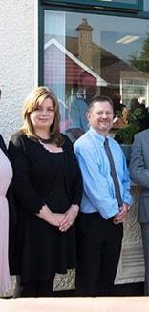
Better Together - Povestea Centrului Comunitar Exchange din Donegal, Irlanda ..
ECONOMIC
SOCIAL
Bursa este o întreprindere socială, comunitate și centru cultural administrat voluntar în Buncrana, Co Donegal, Irlanda. Organizația a fost înființată de un grup de indivizi, întreprinzători sociali și grupuri comunitare cu aceeași mentalitate, în 2012. O lipsă de spațiu comunitar și cultural și o lipsă similară de sprijin pentru dezvoltarea întreprinderilor mici au dus la formarea parteneriatului.
În seria de articole Linkedin, Ruth Garvey-Williams, unul dintre membrii fondatori, spune povestea inițiativei. „Am organizat o ieșire pentru a vizita clădirea ponosită, completată cu ferestrele sale tapițate cu probleme guvernamentale. Prima vedere nu a fost încurajătoare. Începeam o călătorie împreună și destinația era mult mai mult decât o clădire. Când devine o idee comună o viziune comună? Noi, mergeam prin acele camere și descriam un viitor diferit.”
CITIȚI MAI MULT: www.linkedin.com/pulse/better-together-story-exchange-part-two-ruth-garvey-williams
STUDIU
DE CAZ

Slide 53

Secțiunea Patru: Construirea unei echipe puternice de regenerare comunitară
Cum să vă evaluați abilitățile, cunoștințele și capacitatea de regenerare a comunității? Cum să formați o echipă de proiect sau un consiliu comunitar?

Slide 54
DE CE AVEM NEVOIE DE O ECHIPĂ COMUNITARĂ?
După cum am aflat mai devreme, este esențială o conducere puternică a comunității. Adevărata schimbare nu se poate întâmpla în comunitățile de sus în jos, trebuie să fie de jos în sus. Proprietatea, responsabilitatea și mândria comunității pot avea un impact transformativ semnificativ asupra unei zone și, mai important, asupra modului în care este percepută de către rezidenții locali și vizitatori. În acest sens, implicarea comunității locale are un rol cheie de jucat. O echipă comunitară puternică poate:
Crește resursele pentru activitățile comunității
Conduce la mai multe oportunități economice (cum ar fi întreprinderile sociale)
Îmbunătățește patrimoniul comunitar și alte bunuri ale comunității
Are o influență mai mare asupra serviciilor publice locale și regionale
Permite conexiuni mai profunde cu persoanele din interiorul și din afara comunității dvs.
Infiltrează și rupe barierele pentru schimbarea din interior

Slide 55




Potențiali jucători cheie în proiectele dvs. de regenerare a comunității
CAMPIONII COMUNITĂȚILOR
CETĂȚENI ACTIVI/VOLUNTARI
MEMBRI COMUNITĂȚII LARGI
PĂRȚI EXTERNE/
REȚELE DE SUPORT
Aceștia își asumă responsabilitatea pentru bunăstarea și îmbunătățirea comunităților lor. Campionul din comunitatea ta ar putea fi președintele comitetului tău sau poate ai o echipă de campioni ?!
Acest grup este implicat activ în viața comunității și lucrează la implementarea soluțiilor și la aducerea la viață a proiectelor.
Pentru ca regenerarea să aibă loc, trebuie să aibă sprijinul comunității mai largi (rezidenți, companii, etc.) Pentru a-i atrage, va trebui să le prezentați beneficiile muncii pe care o faceți/planificați și motivele acesteia.
Uneori proiectele comunitare bune se pot dezvolta și izolat, dar majoritatea au nevoie de sprijin extern (finanțatori, consiliu local) pentru a le implementa. Atragerea părților externe potrivite poate fi o provocare. În modulul 4, vă vom prezenta câteva modalități încercate și testate de a atrage suport extern.

Slide 56
CUNOAȘTINȚE, ABILITĂȚI, INTERESE ALE ECHIPEI COMUNITARE
Această Hartă Mentală sau Diagrama este un instrument util pentru a evalua abilitățile și cunoștințele echipei comunității dvs.
  ECHIPA NOASTRĂ
.
Să vedem un exemplu completat..

Slide 57
MODEL: Echipa de Dezvoltare Comunitară
TOM
abilități/cunoștințe în siguranța și bunăstarea comunității, POLIȚIST PENSIONAT
SARAH
STUDENTĂ – cea mai tânără membră care aduce o perspectivă diferită
JOHN
peste 20 de ani de experiență în dezvoltare comunitară
JULIE
JOE/ANN
Interesați în dezvoltarea potențialului turistic al satului, PROPRIETARI DE AFACERI LOCALE
  ECHIPA NOASTRĂ
MARY
noul membru al comunității aduce o viziune proaspătă comitetului, interesată de digitalizare
PROFESOARĂ
.
LIAM
A crescut la țară,
s-a mutat la oraș, iar apoi a revenit, CONTABIL
KATE
Pasionat de istorie și patrimoniu local, ARTIST ȘI SCULPTOR, predă arta

Slide 58
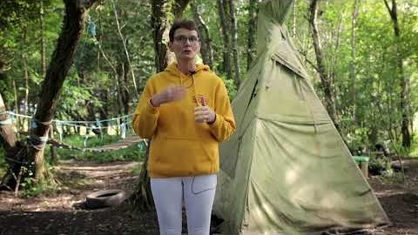
În acest videoclip, Fiona Boyle ne spune despre calea către dezvoltarea a Centrului Comunitar Ray, în ceea ce privește construirea unei echipe comunitare de regenerare - ea vorbește despre importanța împuternicirii tinerilor, valorificând abilitățile comunității și importanța menținerii comitetului proaspăt.

Slide 59
CONSTRUIREA UNEI ECHIPE DE REGENERARE COMUNITARĂ:
PROCESE DE CONSULTARE COMUNITARĂ
Unele metode includ:
Onestitate, politețe și claritate: fiți transparenți cu privire la valoarea și interesele dvs., la ce presupune această muncă și la ce angajament este necesar din partea tuturor celor implicați
Aliniați-vă valoarea și interesele cu cele ale comunității dvs. (puteți face acest lucru destul de ușor după ce efectuați un sondaj comunitar)
Construiți-vă cu atenție mesajele de comunicare (consultați subiectul Modulului 5 Marketing și comunicare pentru comunități)

Slide 60
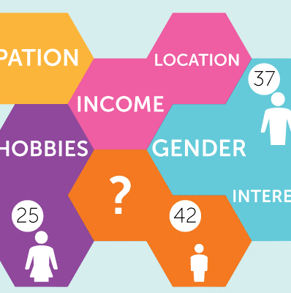
De ce contează demografia?
Creșterea populației, îmbătrânirea populației și declinul reprezintă provocări, dar pot oferi și oportunități importante pentru o dezvoltare mai durabilă
Migrația poate fi un factor important al dezvoltării sociale și economice. Densitatea mai mare a populației permite guvernelor să furnizeze mai ușor infrastructuri și servicii esențiale în zone concentrate la un cost relativ scăzut pe cap de locuitor.
Orașele sustenabile au și ele efecte pozitive în ceea ce privește accesul populației rurale la servicii precum educația și asistența medicală, și în același timp le dezvoltă capacitatea economică.
Source: Sustainable Development and Population Dynamics

Slide 61
DEMOGRAFIE: CUNOAȘTEREA ZONEI
Profil
Gen, vârstă, educație, statut: pensionar, student sau angajat, sănătate
Populație (numerică)
Condiții economice (niveluri salariale, industrii locale)
Locație Geografică
Resurse Fizice
Infrastructura de transport
Clădiri
Mediu/Dotări
Facilități/Teren
Conectivitate/ Internet
Resurse Umane
Abilități
Timp
Experiență

Slide 62
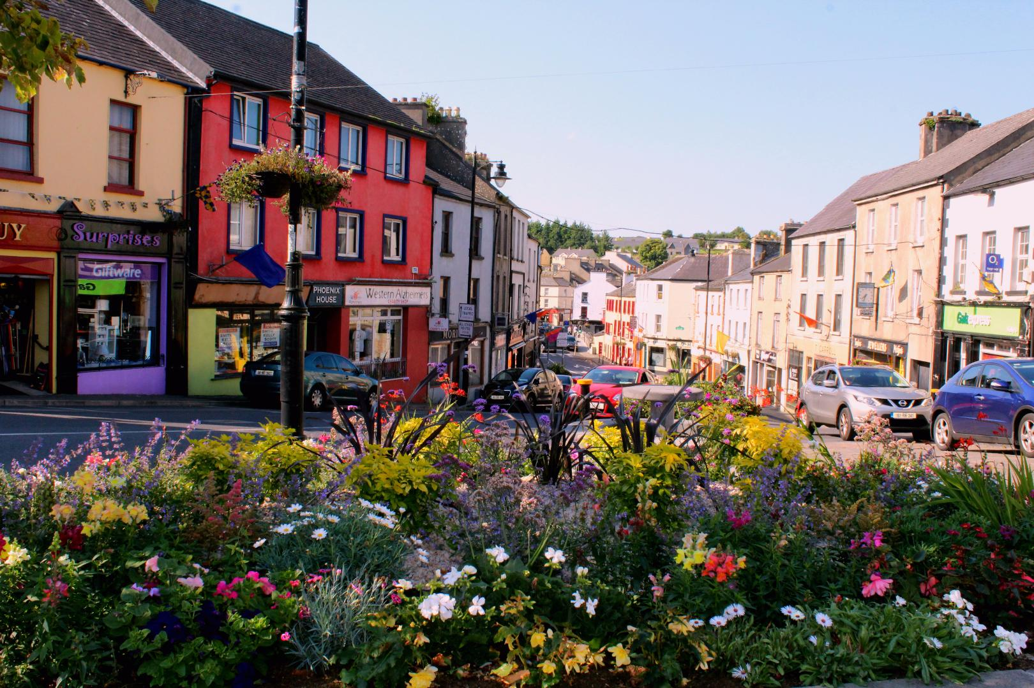
TOWN TEAMS (ECHIPELE ORAȘULUI), ROSCOMMON, IRLANDA
ECONOMIC
SOCIAL
În 2014 „Town Teams” a fost înființate de Consiliul Județean Roscommon, împreună cu comercianții cu amănuntul, consumatorii, cetățenii și comunități, cu scopul de a energiza și revigora orașele lor cu sprijinul altor agenții și furnizori de servicii.
Rațiunea și viziunea
Ne propunem să creăm locuri de muncă, să susținem afacerile noi și, mai presus de toate, să reintroducem mândria pe care ar trebui să o avem cu toții pentru orașele noastre. Schimbarea efectivă va veni din interior. Oamenii din județ vor ști cel mai bine de ce au nevoie oamenii din județ.
Locuitorii județului Roscommon își doresc să aibă orașe cu care să se mândrească, orașe care să răspundă nevoilor lor, astfel încât să nu fie nevoiți să caute în altă parte. Locații care inspiră, încurajează, ajută antreprenorii noi și susțin afacerile consacrate. Locuri în care, atât localnicii, cât și trecătorii vor să se oprească și să se bucure atunci când trec prin județ; locuri despre care oamenii aud și își propun să meargă. Locuri, care are un viitor durabil pe termen lung.
STUDIU
DE CAZ

Slide 63
TOWN TEAMS, ROSCOMMON, IRLANDA
ECONOMIC
SOCIAL
Proiectul a fost inițiat de Consiliul Județean Roscommon, ca parte a noului rol al autorităților locale în domeniile dezvoltării economice și a întreprinderilor, așa cum este prevăzut în Strategia sectorială pentru sprijinirea redresării economice și a locurilor de muncă și a Programului de acțiune pentru o guvernare locală eficientă (2012).
„TOWN TEAMS” acționează ca un catalizator pentru noi inovații, care va avea un impact regenerator asupra orașului și a echipelor și va avea un rol de lider în asigurarea finanțării pentru acțiuni colective. „TOWN TEAMS” conduce dezvoltarea și implementarea inițiativelor și reprezintă o forță motrică a propunerilor de finanțare.
STUDIU
DE CAZ

Slide 64
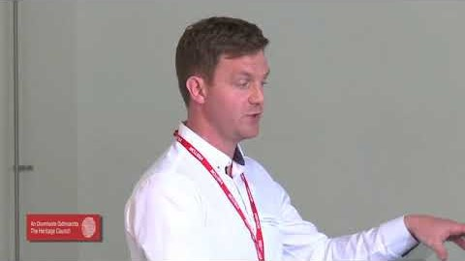
TOWN TEAMS, ROSCOMMON, IRLANDA
ECONOMIC
SOCIAL
STUDIU
DE CAZ
VIZUALIZAȚI – TOWN TEAMS Roscommon: povestea de până acum - Colm Kelly, Consiliul Județean Roscommon 2017

Slide 65
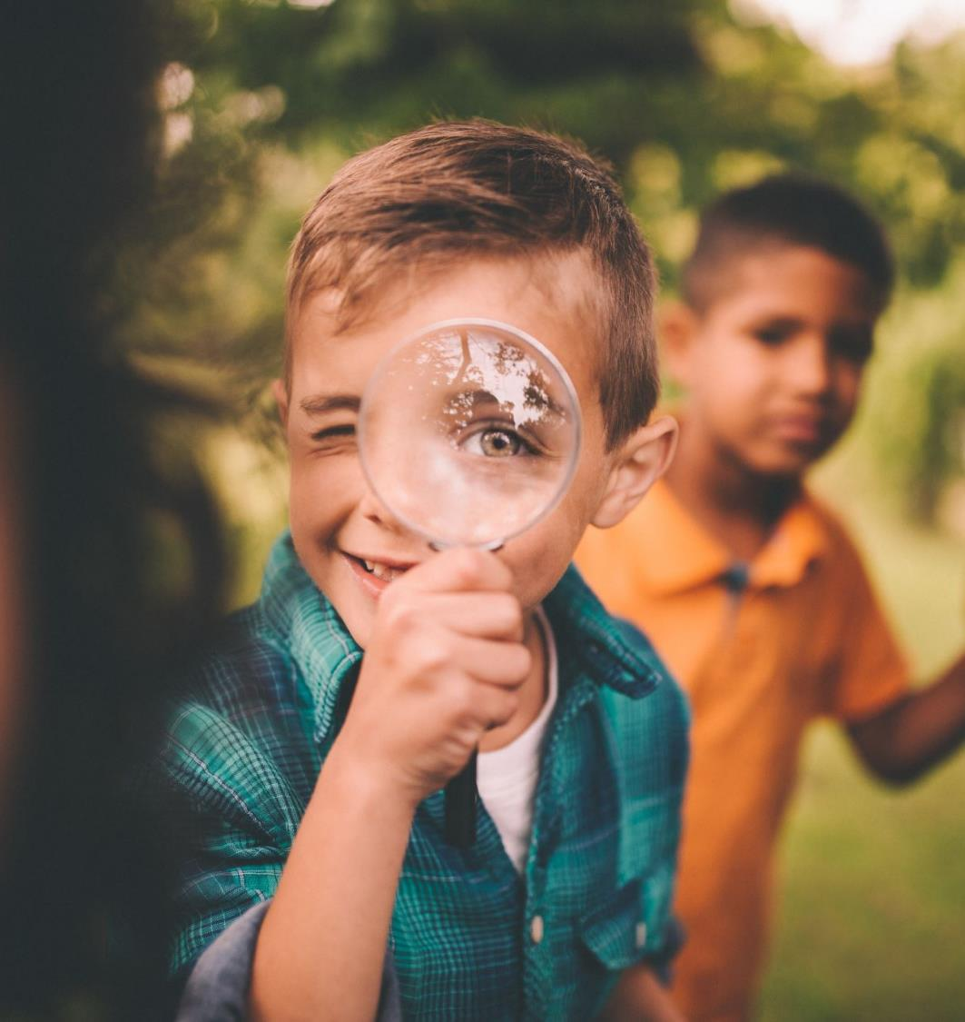
Noțiuni introductive despre construirea comunităților durabile - exerciții și șabloane utile
Pachet de Acțiuni Cheie 1
Lista de verificare - caracteristicile unei comunități de succes
Diagrama radar - punctele tari/punctele slabe ale comunității dvs. sociale/economice/de mediu
Cunoașterea comunității dvs. - demografie/audit comunitar și exerciții de cartografiere
Audit de competențe al echipei de regenerare
Abordarea Provocărilor – concentrare pe cauzele de declin ale comunității dvs.
Carta „Town Teams”.
Aceste exerciții vă vor ajuta să aplicați ceea ce ați învățat în modulul 1, în comunitatea dvs. Vă rugăm să le parcurgeți înainte de a trece la modulul 2.

Slide 66

1: Lista de verificare - câte caracteristici excelente are comunitatea dvs.?
SOCIALE
Sentiment de Apartenență/Mândria Locului
Coeziune/Incluziune și Egalitate
Cetățenie Activă: Participare Democrativă
Sănătatea și Calitatea Vieții
Ordine Socială și Sentimente de Siguranță
Împlinire Culturală, un sentiment de moștenire
ECONOMICE
Oportunități de Angajare
Oportunități de Educare
Locuințe și Vecinătăți Atractive
DE MEDIU
Infrastructura Comunității
Calitatea Aerului/Apei
Managementul Poluării (sunete/deșeuri)

Slide 67
2: Cartografiați Punctele Forte ale Dezvoltării Comunitare Utilizând o Diagramă Radar (sau similară)
Luați o perioadă de timp, de exemplu, 20 de ani și examinați modul în care comunitatea dvs. și-a îndeplinit nevoile/obiectivele pentru dezvoltarea socială, economică și de mediu.
Luați în considerare un factor important în regenerarea comunității, deoarece trebuie să evaluați ce funcționează bine, când și de ce și, în consecință, unde sunt domeniile de îmbunătățire.

Slide 68
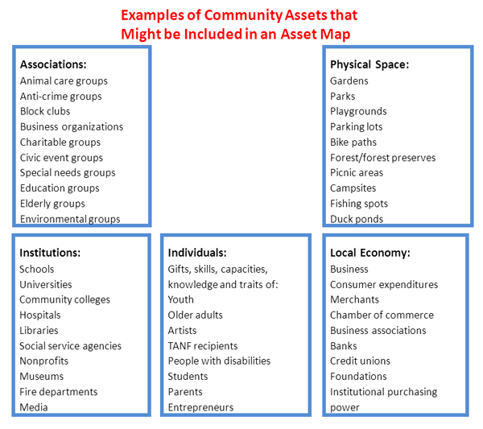
3: Auditați Activele Comunității dvs.
Cartografierea activelor este un proces de catalogare a serviciilor, beneficiilor și resurselor cheie din cadrul comunității, abilitățile membrilor, resursele organizaționale, spațiul fizic, instituțiile, asociațiile și elementele economiei locale.
Aceste active pot fi utilizate de programul dvs. pentru a depăși barierele din calea sănătății. Cartografierea activelor poate ajuta la:
Identificarea punctelor forte ale comunității
Asigurarea relevanței intervenției pentru nevoile comunității
Obținerea buy-in-ului de la comunitate
Source

Slide 69
4: Auditul competențelor echipei de regenerare
Utilizați sau recreați această schemă simplă pentru a evalua abilitățile și cunoștințele echipei comunității.
  ECHIPA NOASTRĂ
.

Slide 70
5: DETERMINAREA PROVOCĂRILOR COMUNITARE
Determinarea provocărilor dvs. în 100 de cuvinte sau mai puțin va oferi o bază pentru planul dvs. de dezvoltare a comunității
Care sunt cele mai mari provocări cu care vă confruntați în realizarea îmbunătățirilor sociale, culturale sau de mediu?
Care este impactul acestor probleme și provocări?
Încercați să notați provocări sub fiecare dintre rubricile specifice.
Probleme de zonă: exodul de creiere și depopulare, locuri de muncă vacante, schimbarea tendințelor de cumpărături și lipsa oportunităților de angajare pentru a menține populația.
Probleme de coeziune: comunități disparate care duc la o coeziune socială fragmentată

Slide 71
Provocări Comunitare EXEMPLE
Probleme sociale: Natura din ce în ce mai complexă a sărăciei și a excluziunii sociale cauzate de impactul șomajului sau al ocupării prost plătite, a lipsei de oportunități și a reducerii serviciilor și a sprijinului pentru persoanele cu venituri mici, șomeri, dependenți de bunăstare și cei cu datorii.
Probleme de strângere de fonduri: Concurență sporită pentru resurse - în cadrul comunității și între comunitate, sectorul voluntar și alte sectoare.
Probleme de mediu: Inundații locale persistente
Personal: Lipsa conducerii în comunitatea locală

Slide 72
5: Tabel – Provocări Practice
Provocări de Bază | 100 cuvinte
 | Economice | Sociale | De Mediu
Distincție
Provocare
Impact

Slide 73
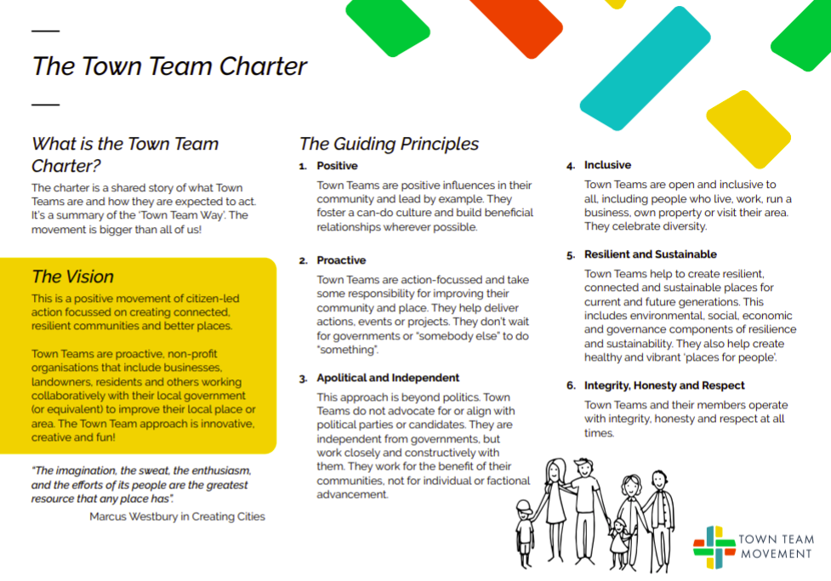
6: Carta Towns Team
Puteți încerca să adaptați Carta Town Teams

Slide 74
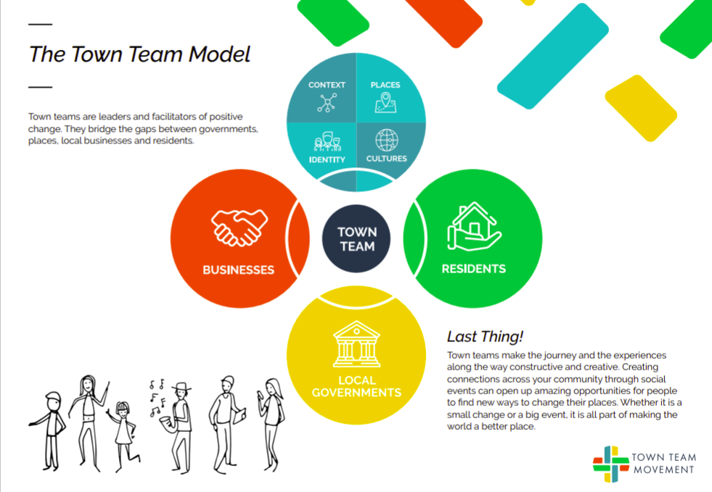
6: Modelul Towns Team
Puteți încerca să adaptați Carta Town Teams și Modelul
Faceți click pentru mai multe detalii despre strategiile Town Teams

Slide 75
MODULUL 1: PRINCIPALE CHEI - CREAREA COMUNITĂȚILOR DURABILE
Unele abordări și strategii care s-au dovedit benefice..
Creați o cultură antreprenorială care încurajează inovația și provocarea, oferind spațiu pentru dezvoltare.
Concentrați-vă pe proiecte practice care sprijină atitudinea de „învățăm făcând” și care încurajează participarea directă și activă cu rezultate reale.
Creșteți implicarea în mod organic, încurajați originalitatea, acordați timp și spațiu pentru formarea comunităților.
Construiți parteneriate cu sectorul public și privat, căutați oportunități de care pot beneficia reciproc atât întreprinderile cât și comunitățile.
Puneți accent pe calitate, ridicând continuu standardele și longevitatea pe tot parcursul proiectului.

Slide 76
MODULUL 1: PRINCIPALE CHEI - CREAREA COMUNITĂȚILOR DURABILE
Unele abordări și strategii care s-au dovedit benefice..
Spuneți o poveste clară, folosiți mesaje oneste și consecvente pentru a vă ajuta să gestionați așteptările și să fiți realist cu privire la ceea ce se poate și nu se poate face.
Construiți pe ceea ce funcționează, învățați din greșelile din trecut și folosiți modele care s-au dovedit a funcționa.
Încorporați diversitatea și egalitatea, o abordare incluzivă care promovează corectitudinea în general.
Dezvoltăți relații puternice și parteneriate reale de durată

Slide 77
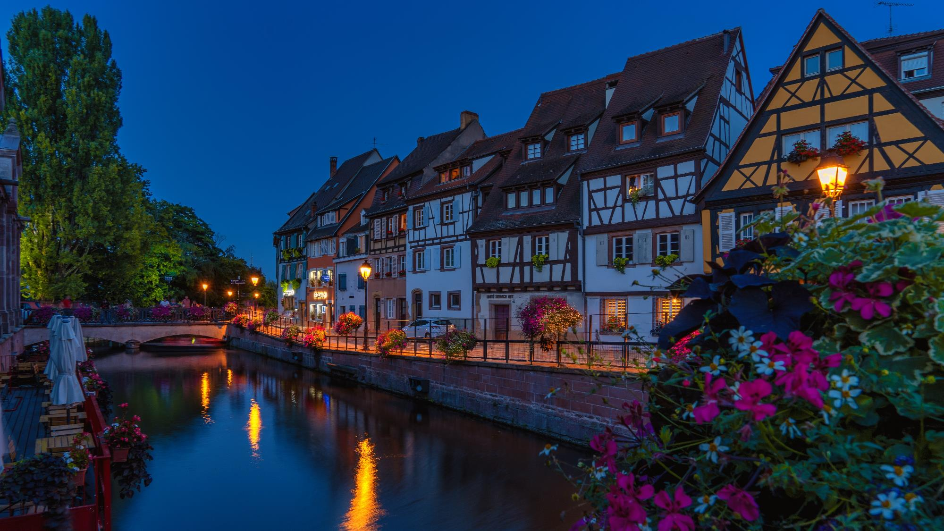
ÎN CONTINUARE: Modulul 2 Oportunități pentru Regenerarea Comunităților
O viziune comună nu este o idee. Este, mai degrabă, o forță în inimile oamenilor.
În modulul 2, sperăm să vă inspirăm cu o nouă viziune pentru comunitatea dvs.
Source

Slide 78
Referințe – Modulul 1
Building Communities from the Inside Out
Urban Regeneration: A Comprehensive Strategy for Creating Spaces for Innovative Economies
Regeneration Skills A Consideration of Current and Future Requirements
Vă mulțumim!
Aveți întrebări?

